Slide 1

Чому людина має працювати?
Я досліджую світ
3 клас
Людина
Урок 6

Slide 2




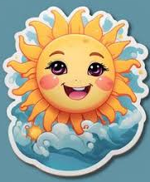
Налаштування «Сонечко»
Доброго ранку – сонце привітне!
Доброго ранку – небо блакитне!
Доброго ранку – в небі пташки!
Доброго ранку – зелені дубки!
Доброго ранку – люди привітні!
Я всім бажаю, щоб посмішки квітли!
Яке сонечко очікувань ти вибираєш сьогодні на урок?
Чекаю на допомогу
Нові вміння
Цікаві знання
Приємне спілкування

Slide 3
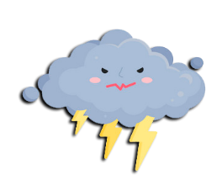
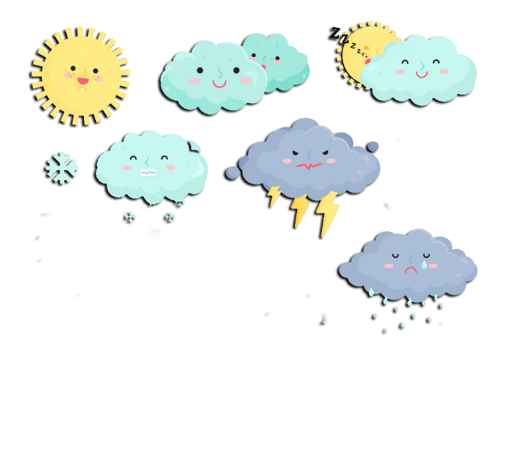

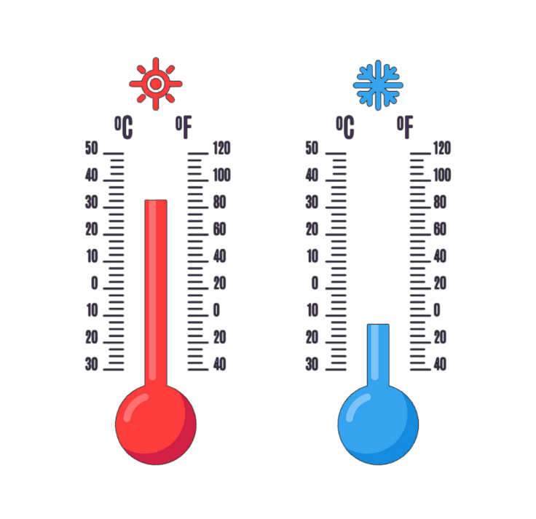

Вправа «Синоптик»
Ясно хмарно похмуро
дощ гроза сніг
Яка зараз пора року?
Який стан неба?
Яка температура повітря?
Який місяць року?
Чи були протягом доби опади?
Яке число місяця?
Погода вітряна чи безвітряна?
Який день тижня?

Slide 4
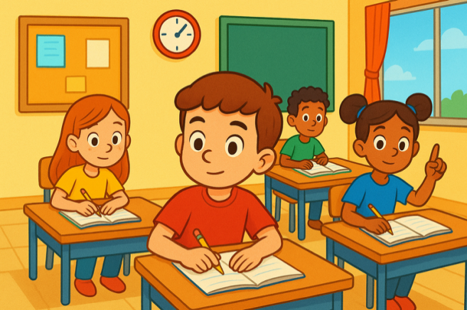

Пригадай
Що таке потреби? Якими бувають потреби?
Назви коло своїх потреб. Які з них належать до матеріальних, а які — до духовних?
Які потреби потрібно розвивати, а від яких — відмовитися?
Сьогодні на уроці ми дізнаємося про різні види діяльності людини, працю і професії людей різних типів: «людина-людина», «людина-техніка», «людина-природа», «людина-мистецтво»; порівняємо фізичну й розумову працю людини

Slide 5
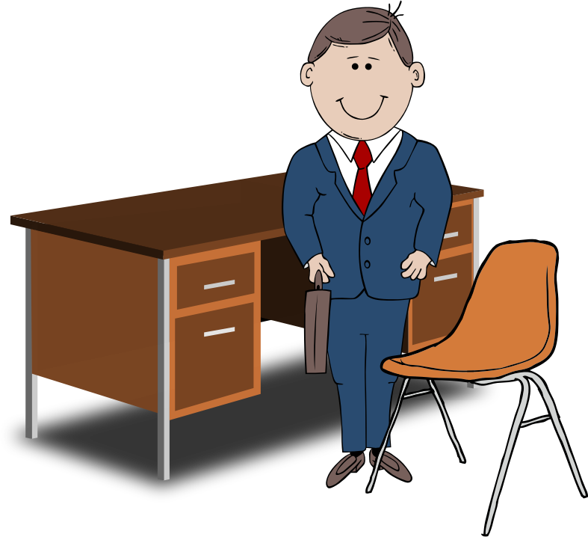
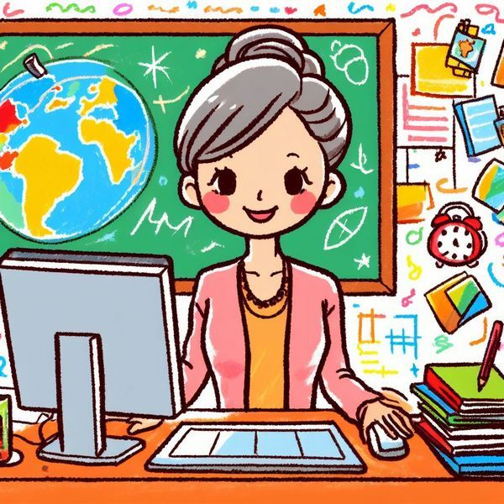
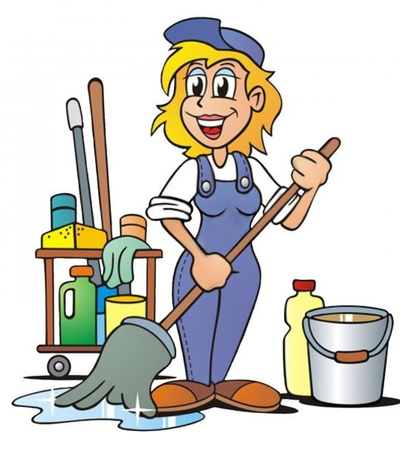
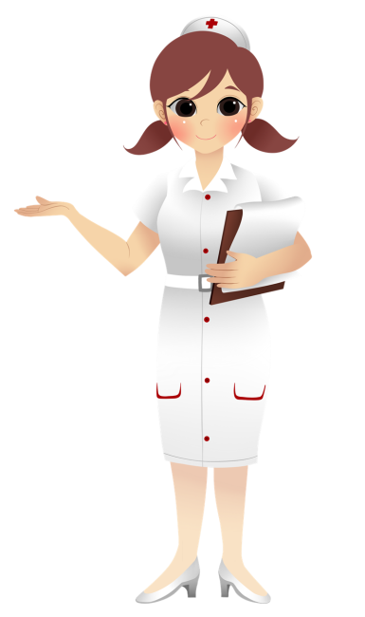
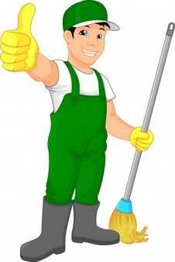
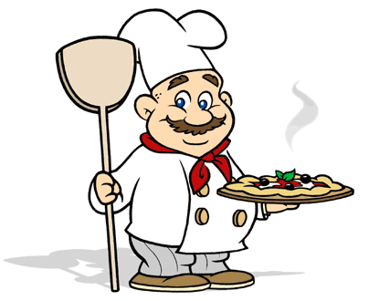
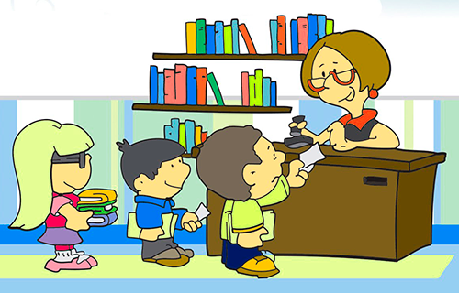
Гра «Хто в нашій школі працює?»
Директор
Медична сестра
Вчителька
Кухар
Прибиральниця
Бібліотекарка
Двірник

Slide 6
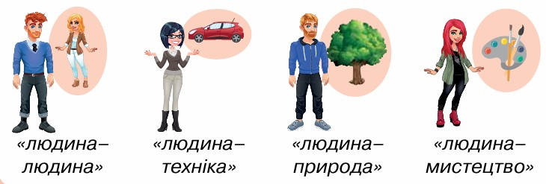
Розглянь зображення
Роздивіться символи, що характеризують різні види діяльності людей. Назвіть можливі професії зображених людей
Підручник.
Сторінка
14
Пригадайте, які професії людей вам подобаються.
Чи є праця необхідністю для кожної людини?

Slide 7
Потреба в праці
Потреба в праці відрізняє людей від тварин.
Кожна людина має право на працю, що виявляє її особисті вподобання та схильності. Це право гарантує стаття 43 Конституції України.
Водночас праця — це
обов’язок кожної людини
необхідність, без якої не можна задовольнити ні власних, ані суспільних інтересів кожної особистості.
Підручник.
Сторінка
15

Slide 8
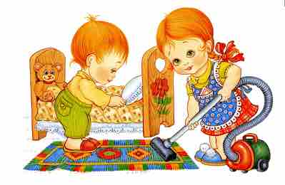

Розрізняють працю
фізичну
розумову (інтелектуальну)
вони тісно взаємопов’язані й обидві важливі
Підручник.
Сторінка
15

Slide 9
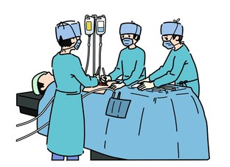
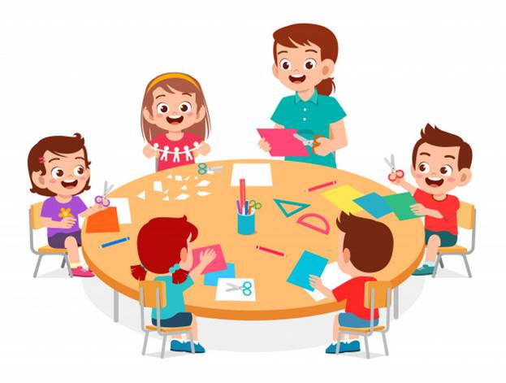
Розрізняють працю
Наприклад, праця лікарів-хірургів належить до розумової, але потрібно докласти чимало фізичних зусиль, щоб операція пройшла успішно.
Якщо людина в процесі роботи застосовує хист, уяву та здібності, то її працю називають творчою.
Підручник.
Сторінка
15

Slide 10

Тлумачний словник
Праця — це діяльність людини, у процесі якої вона докладає вольові зусилля для досягнення мети.
Будь-яку роботу можна виконувати творчо. Цінуй і поважай працю своїх батьків та інших людей.
Підручник.
Сторінка
15

Slide 11
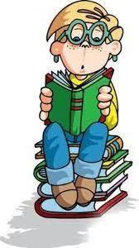
Довідничок
Працездатність людини змінюється протягом доби.
Найвища працездатність спостерігається в ранкові та денні години -
з 8 до 12 та
з 14 до 17
години.
Працездатність дещо знижується -
В період з 12 до 14 години, а також у вечірній час, у нічний час досягає свого мінімуму.

Slide 12
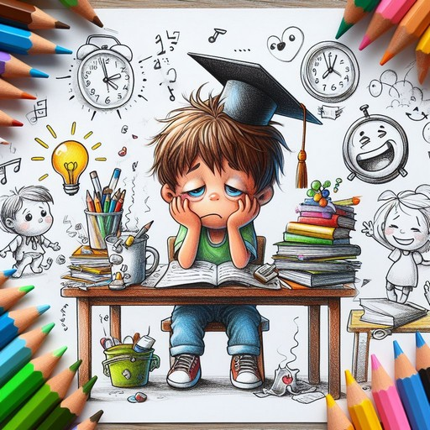
Досліди
У який час доби ти маєш найвищу працездатність, а коли працездатність — найнижча.
Що впливає на твою працездатність?
Підручник.
Сторінка
15

Slide 13
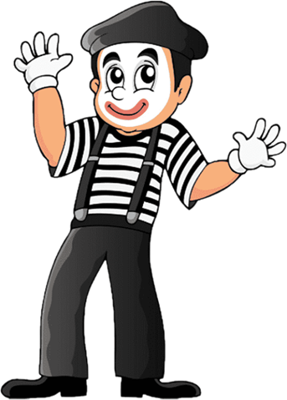
Гра-пантоміма «Покажи професію»
Продемонструйте за допомогою жестів різні професії
Співак
Танцор
Рибалка
будівельник
Садівник
Скрипаль
Швачка
Художник

Slide 14
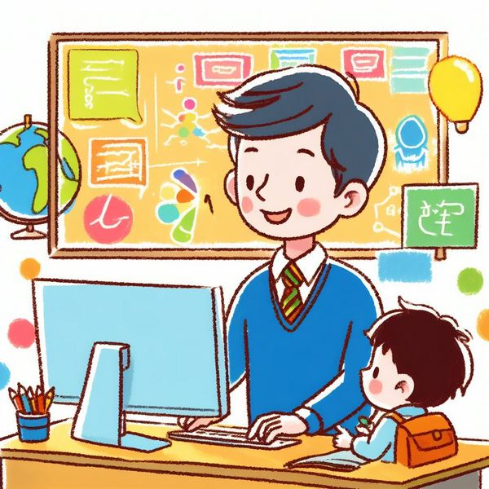
Вправа «Мікрофон»
Праця — це право чи обов’язок людини?
Яку цінність має праця для твого життя?
Які потреби для тебе є найважливішими сьогодні?
Спрогнозуй, що може змінитися через десять років.
Підручник.
Сторінка
15

Slide 15
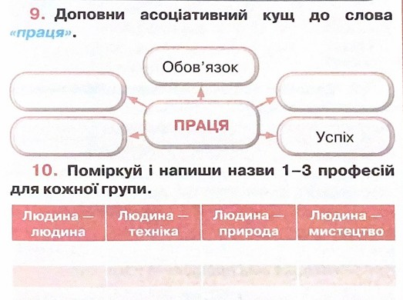

Робота в зошиті
фізична
розумова
професія
учитель
водій
лісник
художник
Сторінка
7

Slide 16

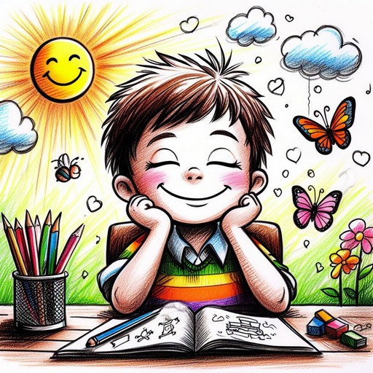
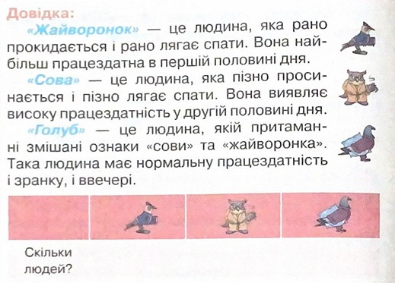
Робота в зошиті
Сторінка
7-8

Slide 17
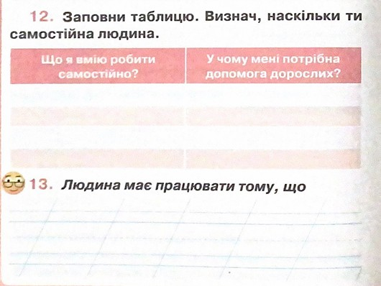
Робота в зошиті
Домашнє завдання
Сторінки 14-15 читати і переказувати,
в зошиті завдання до уроку 6.
Одягатись
Вибір одягу
Чистити зуби
Сторінка
8

Slide 18

Наші відкриття
1. Праця — це діяльність людини, у процесі якої вона докладає вольові зусилля для досяг нення мети.
2. Кожна людина має право на працю, що виявляє її особисті вподобання і схильності.
3. Праця — це необхідність кожної людини.
4. Розрізняють фізичну й розумову (інтелектуальну) працю.

Slide 19

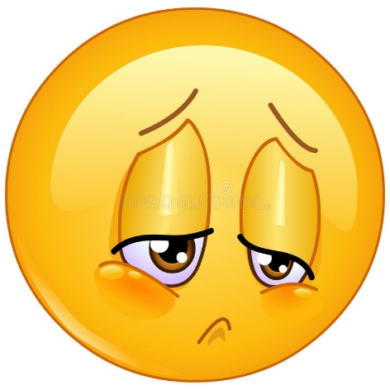


Рефлексія
Обери смайл, яким визначиш свої емоції в кінці уроку
Завдання приносили радість
Завдання принесли втому
Здивувала інформація
Відчуваю задоволення

